Slide 1





Коммерческое предложение
Контекстная реклама
сайта dom-vsem-139.ru
ТОП-3 агентств контекстной рекламы
в г. Казань
ТОП-10 агентств контекстной рекламы в категории «Ремонт и строительство»
CMS Magazine
Рейтинг Рунета

Slide 2
Содержание
О нас.
Анализ.
Особенности проекта.
Состав работ.
Площадки и технологии.
Прогноз результатов.
Проектная команда.
Наш опыт.
Клиенты.
Отзывы.
Ответы на вопросы.
Условия работы.
Контакты.
О ценности
О цене
info@proactivity.ru
+7 (495) 517-7847

Slide 3
О нас
149
32
15
проектов в портфолио
штатных сотрудника
лет опыта
4,4
39
+450
года средний срок работы сотрудников в компании
проектов на поддержке на сегодняшний день
млн. рублей помогли заработать компаниям наших клиентов
info@proactivity.ru
+7 (495) 517-7847

Slide 4
Задача
Привлечение потенциальных клиентов на сайт с помощью контекстной рекламы Яндекс и Google.
Технические показатели:
Достижение CTR – 5%.
Количество посетителей – минимум 3 000 / мес.
Бизнес-цели:
Количество заявок – минимум 50 / мес.
Количество договоров / оплат – минимум 10 / мес.
info@proactivity.ru
+7 (495) 517-7847

Slide 5
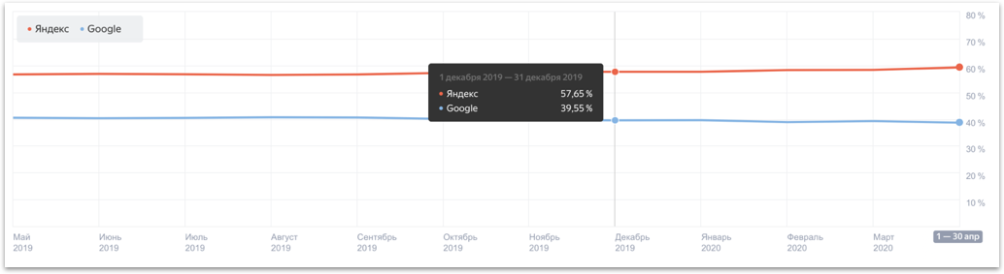
Анализ
На текущий момент статистика использования поисковых систем в России выглядит следующий образом:
Соответственно, запуская рекламу в 2 основных системах, мы охватим более 97% рынка потенциальных заказчиков.
info@proactivity.ru
+7 (495) 517-7847

Slide 6
Анализ
Проанализировав текущую ситуацию на рынке, мы пришли к следующим выводам:
В вашей нише присутствует высокий уровень конкуренции. Соответственно, необходимо делать ставки на ключевые запросы с не самой рекордной ценой клика, а также подключать рекламу на сайтах партнеров.
Среди запросов обнаружено много нецелевых – необходимо провести их ручную фильтрацию.
Компании, работающие в аналогичной сфере, жалуются на низкий LTV – необходимо четко вести статистику и анализировать коммерческие показатели.
info@proactivity.ru
+7 (495) 517-7847

Slide 7
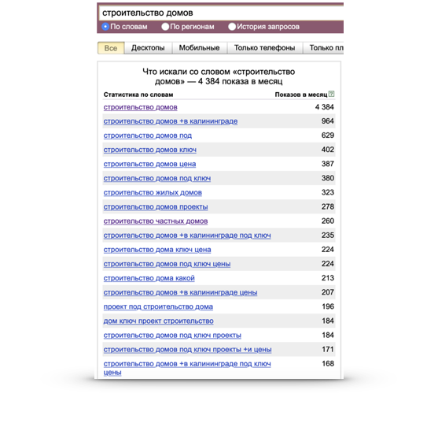
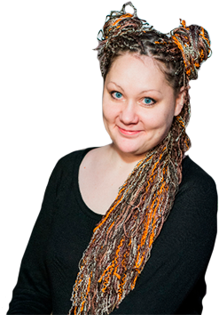

Анализ
Находясь в поисках услуг строительства, потенциальных заказчиков интересуют следующие аспекты (по популярности в порядке убывания):
Цены (за м2).
Готовые проекты.
Возможность строительства за счет ипотеки либо материнского капитала.
Дома на 2 семьи.
Материалы, используемые в строительстве.
Земельный вопрос (приобретение участка).
Расположение (в городе либо за пределами).
«Мы рекомендуем предусмотреть ответы на эти вопросы в рамках содержимого сайта. Будет еще лучше, если пользователь сможет рассчитать приблизительную стоимость строительства дома с помощью калькулятора»
info@proactivity.ru
+7 (495) 517-7847

Slide 8
Особенности проекта
Во-первых, малоэтажное строительство – это отрасль с высокой конкуренцией. Нужно вкладывать много усилий, чтобы быть впереди других.
Во-вторых, клиента, который ищет подрядчика по строительству, нельзя убедить прямо на сайте. Наша цель – побудить его выйти на личное общение (телефонный разговор либо посещение офиса).
В-третьих, мы имеем дело с сайтом, созданным более 7 лет назад. Он устарел морально / функционально. В ближайшем будущем рекомендуется провести его редизайн.
И, в-четвертых, необходимо выбрать шаг, к которому мы будем подталкивать заказчика. Например, это может быть скачивание каталога с готовыми дизайн-проектами.
info@proactivity.ru
+7 (495) 517-7847

Slide 9
Состав работ
В процессе настройки рекламных кампаний будут проведены следующие работы:
1. Сбор семантического ядра
Подбор поисковых запросов.
Фильтрация (избавление от нецелевых).
Кластеризация.
2. Написание объявлений
Формирование объявлений, которые будут привлекать внимание потенциальных клиентов.
3. Настройка условий показа
Работа с параметрами (время показа, регионы, устройства пользователей, возраст и другие).
4. Запуск рекламной кампании
Прохождение модерации.
Старт показов.
info@proactivity.ru
+7 (495) 517-7847

Slide 10
Состав работ
Следующий этап – регулярная поддержка, которая включает в себя:
1. Отслеживание показов
Контроль бюджет.
Мониторинг доступности сайта.
Напоминание о необходимости оплаты.
2. Оптимизация рекламы
Повторная настройка уже существующих объявлений для повышения результативности.
3. Корректировка объявлений
Внесение изменений в созданные объявления.
4. Расширение рекламных кампаний
Настройка и запуск дополнительных объявлений.
info@proactivity.ru
+7 (495) 517-7847

Slide 11
Состав работ
Дополнительные рекомендованные услуги:
Настройка аналитики
Установка счетчиков посещаемости (Яндекс + Google).
Настройка целей.
Подключение call-tracking (отслеживание статистики по звонкам).
Настройка сквозной аналитики в связке с вашей CRM.
Увеличение конверсии сайта
Доработка содержимого сайта (корректировка блока «Преимущества»).
Отрисовка 3 баннеров.
Установка виджета обратного звонка и онлайн-консультанта.
info@proactivity.ru
+7 (495) 517-7847

Slide 12





Площадки и технологии
Ваши объявления будут показываться на следующих сайтах:
Поиск:
  Десктопный (компьютеры).
  Мобильный.
Сайты партнеров:
Поиск:
  Десктопный (компьютеры).
  Мобильный.
Сайты партнеров.
и другие
info@proactivity.ru
+7 (495) 517-7847

Slide 13
Прогноз результатов
Бюджет | 100 000 руб.
Посетители | 530
Заявки | 23
Договора | 2
info@proactivity.ru
+7 (495) 517-7847

Slide 14
Проектная команда
Наш вашим проектом будут работать:
Катя Логвинова
Аккаунт-менеджер
“
Всегда на связи. Вовремя отвечаю на вопросы и реагирую на любые пожелания, организуя работу специалистов.
info@proactivity.ru
+7 (495) 517-7847

Slide 15
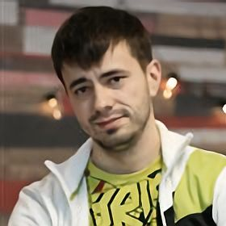
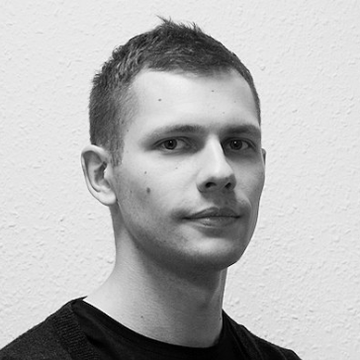
Проектная команда
Наш вашим проектом будут работать:
Кирилл Кряжев
Специалист по рекламе
Дмитрий Боровик
Веб-аналитик
«Знаю, как настроить рекламные кампании таким образом, чтобы ваш сайт получил максимум качественных заявок.»
«Залог успешной рекламы – сбор и анализ показателей. Только владея данными, можно строить и проверять гипотезы.»
info@proactivity.ru
+7 (495) 517-7847

Slide 16

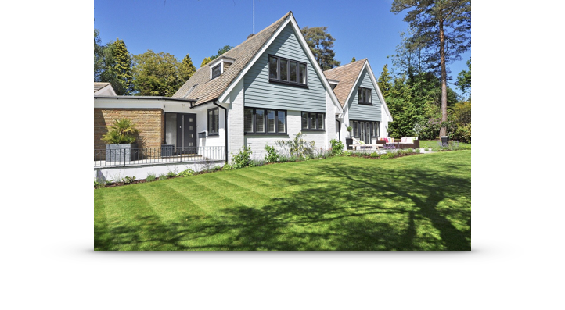
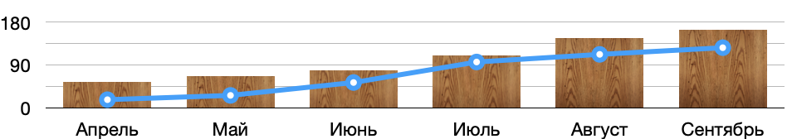
Наш опыт
Реклама прочих проектов из сферы строительства:
Строительная компания
«СтройДом73»
8 420
316
53
посетителей
заявок
договора
info@proactivity.ru
+7 (495) 517-7847

Slide 17



Наши клиенты
info@proactivity.ru
+7 (495) 517-7847

Slide 18
Отзывы
«Стартовали рекламу в прошлом году. Специалисты начали работу с детального аудита. Далее улучшили сам сайт и настроили веб-аналитику. Все работы проводились, исходя из плана. Результаты не заставили себя ждать – прямо в день запуска наш офисный телефон стал звонить намного чаще. А спустя месяц, когда мы подводили первые итоги, были удивлены увеличенной выручкой»
Сергей Бесшабашнов
CEO, Proactivity Group
– больше отзывов на https://workspace.ru
info@proactivity.ru
+7 (495) 517-7847

Slide 19





Награды
info@proactivity.ru
+7 (495) 517-78-47

Slide 20

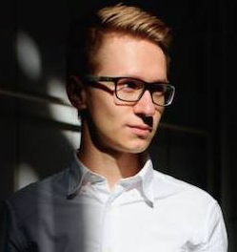
Отвечаем на вопросы
Семён Семёныч
Клиент, «ДомВсем139»
«Будут ли у меня доступы в рекламный кабинет?»
Дмитрий Лагутин
Директор по развитию
«Разумеется. Мы создадим для вас отдельный аккаунт и сразу же передадим к нему доступы, чтобы вы могли всегда контролировать успешность рекламной кампании в режиме реального времени»
info@proactivity.ru
+7 (495) 517-7847

Slide 21
Условия работы
Тарифы на настройку рекламных кампаний (стоимость указана за 1 систему):
 | Эконом | Оптимальный | VIP
Анализ | + | + | +
Ключевые слова | до 100 | до 300 | до 1 000
Объявления | до 10 | до 30 | до 100
Стоимость | 15 000 руб. | 25 000 руб. | 45 000 руб.
Сроки запуска | 1 неделя | 2 недели | 3 недели
info@proactivity.ru
+7 (495) 517-78-47

Slide 22
Условия работы
Тарифы на ведение рекламных кампаний (стоимость указана за 1 систему):
 | Эконом | Оптимальный | VIP
Выделенный менеджер | + | + | +
Правки | до 10 | до 30 | до 100
Новые объявления | до 5 | до 15 | до 30
Стоимость | 10 000 руб./мес. | 20 000 руб./мес. | 35 000 руб./мес.
info@proactivity.ru
+7 (495) 517-78-47

Slide 23
Условия работы
Дополнительные услуги:
  Установка счетчиков посещаемости (Яндекс + Google) – 3 000 руб.
  Настройка целей – 8 000 руб.
  Подключение call-tracking (отслеживание статистики по звонкам) – 5 000 руб. + 6 000 руб./мес. (аренда номеров).
  Настройка сквозной аналитики в связке с вашей CRM.
  Доработка содержимого сайта (корректировка блока «Преимущества») – 10 000 руб.
  Отрисовка 3 баннеров – 12 000 руб.
  Установка виджета обратного звонка и онлайн-консультанта – 8 000 руб.
info@proactivity.ru
+7 (495) 517-78-47

Slide 24
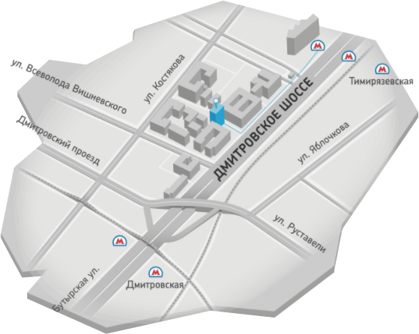
Контактная информация
МКАД
Приходите
Москва, Дмитровское шоссе д. 9-Б
Пишите
info@proactivity.ru
Звоните
+7 (495) 517-78-47
Центр

